Slide 1
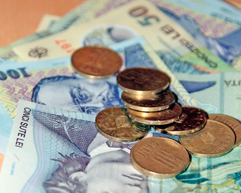
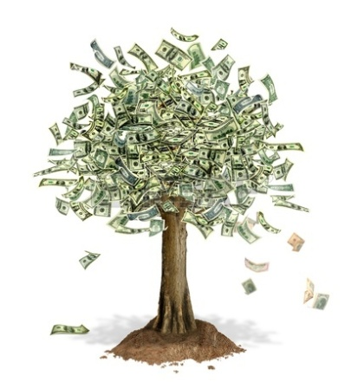
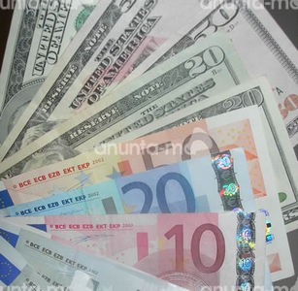
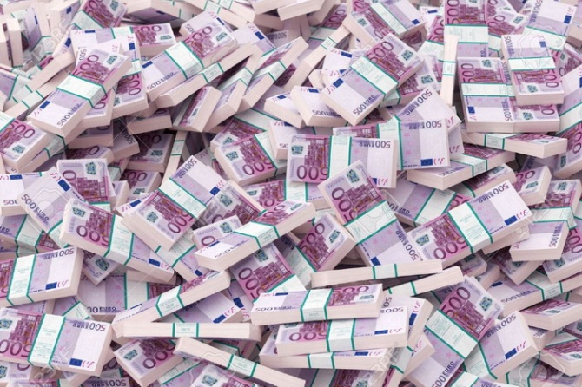
Proiectul «De la idee la bani!»
Scoala Gimnaziala Borlesti - neamt
Autori:
elevii
-Baghiu Flavia -Savin Stefan -Abitei Denisa
clasa a IV-a A îndrumător, prof.înv.primar
Anisoara CONSTANTIN
Şcoala Gimnazială
Borlesti , judeţul Neamt

Slide 2
Motto-ul proiectului :
Banii dau valoare produsului, iar produsul dă putere banilor.

Slide 3
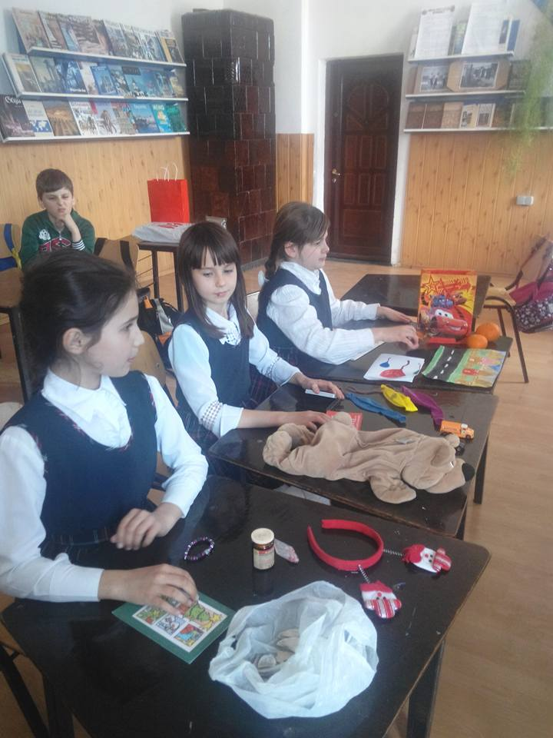
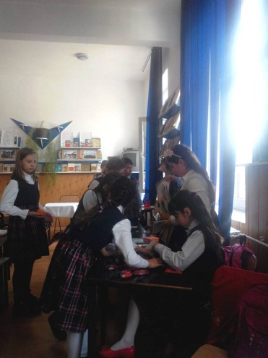
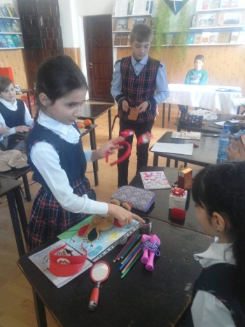
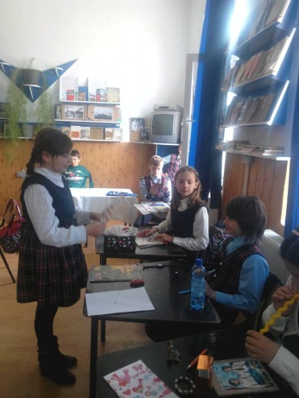
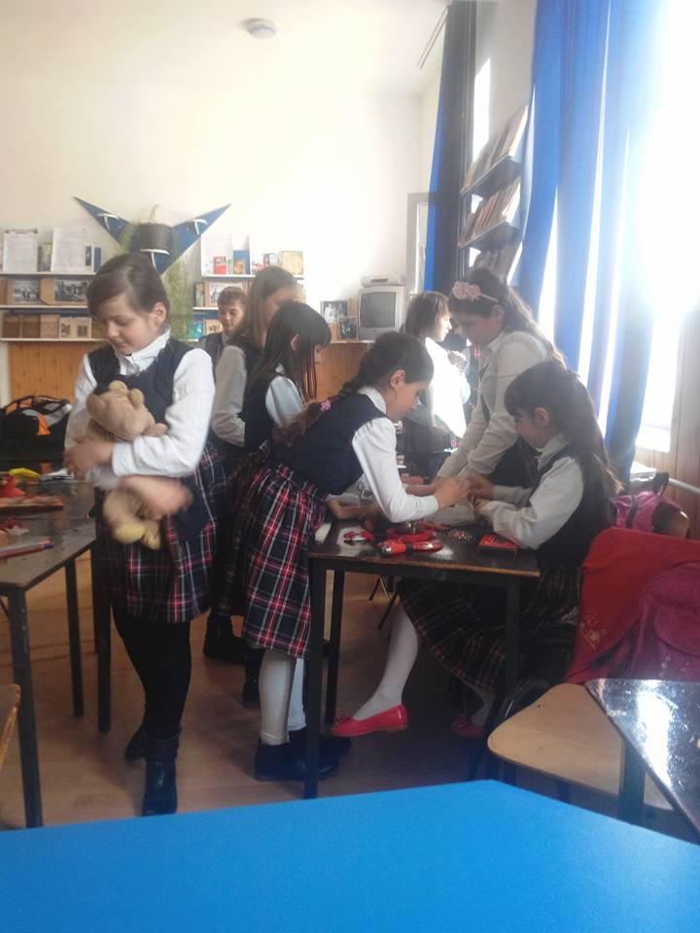
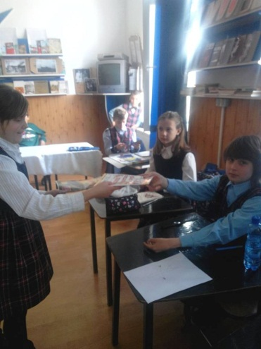
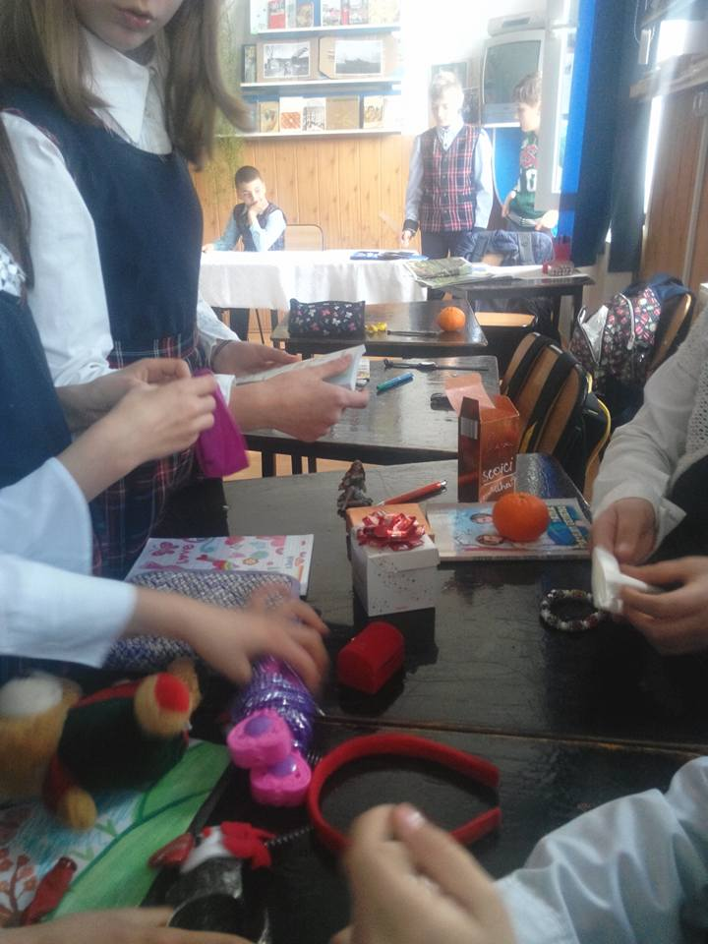
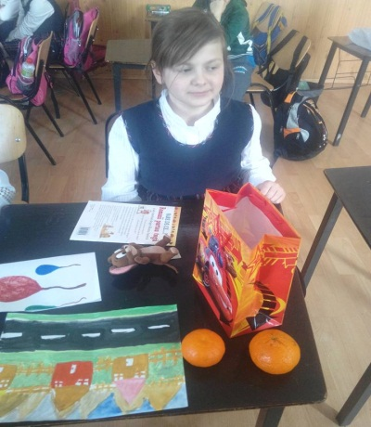
Trocul reprezintă schimbul de bunuri . Raportul de vânzare – cumpărare de astăzi se baza ,atunci, pe schimb. În acest sens am experimentat în sala de clasă, folosind jocul de rol, trocul. Am ştiut cum să schimbăm produsele între noi estimând valoarea fiecarui bun schimbat.

Slide 4
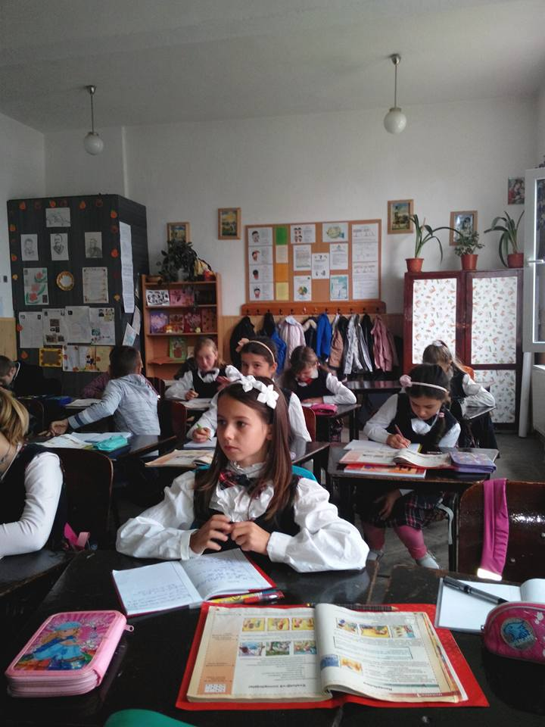
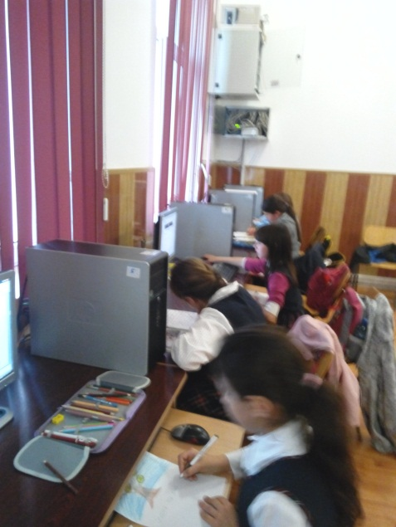
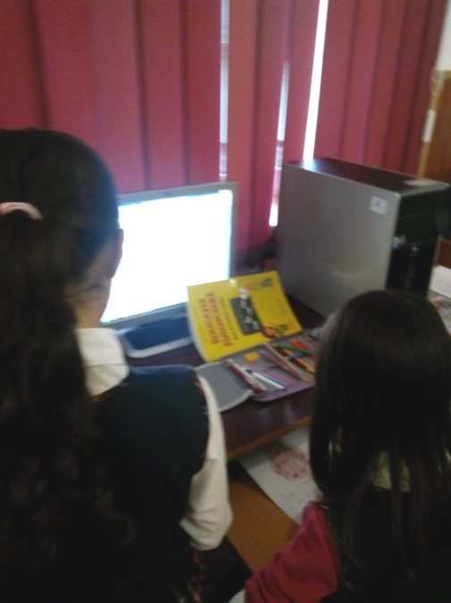
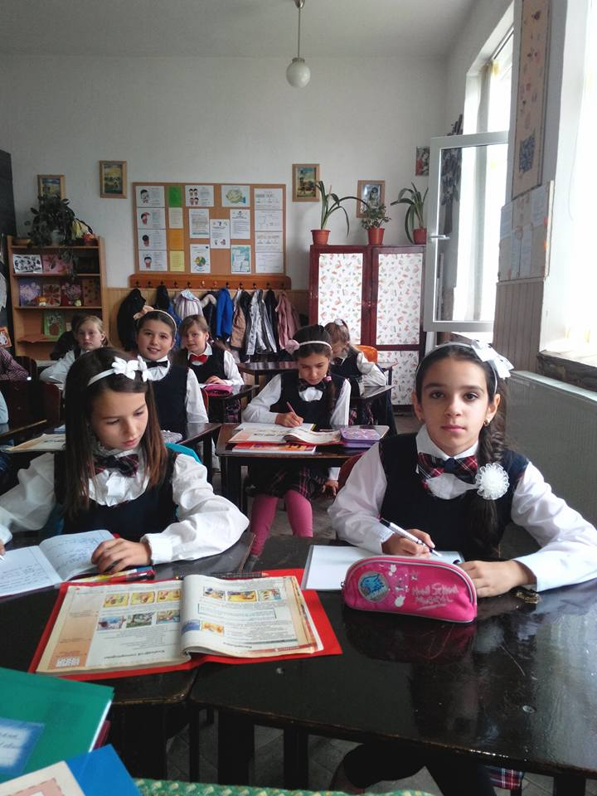
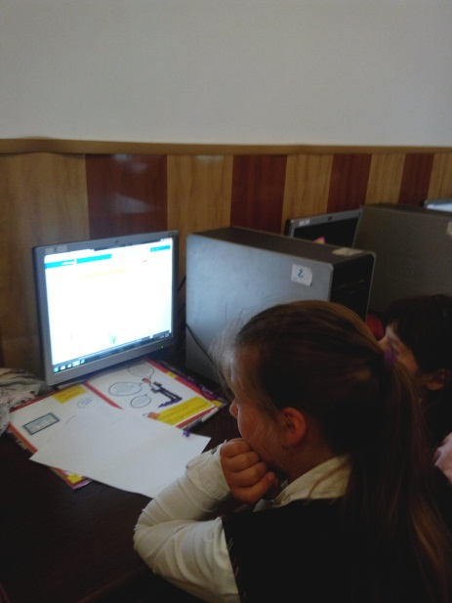
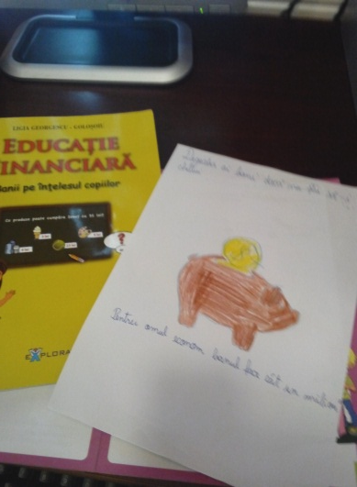
Am experimentat „Trocul” şi am aflat despre cum se procurau produsele atunci când nu existau banii. Am aflat „Povestea banilor „după o scurtă discuţie despre „valoarea banilor”.

Slide 5
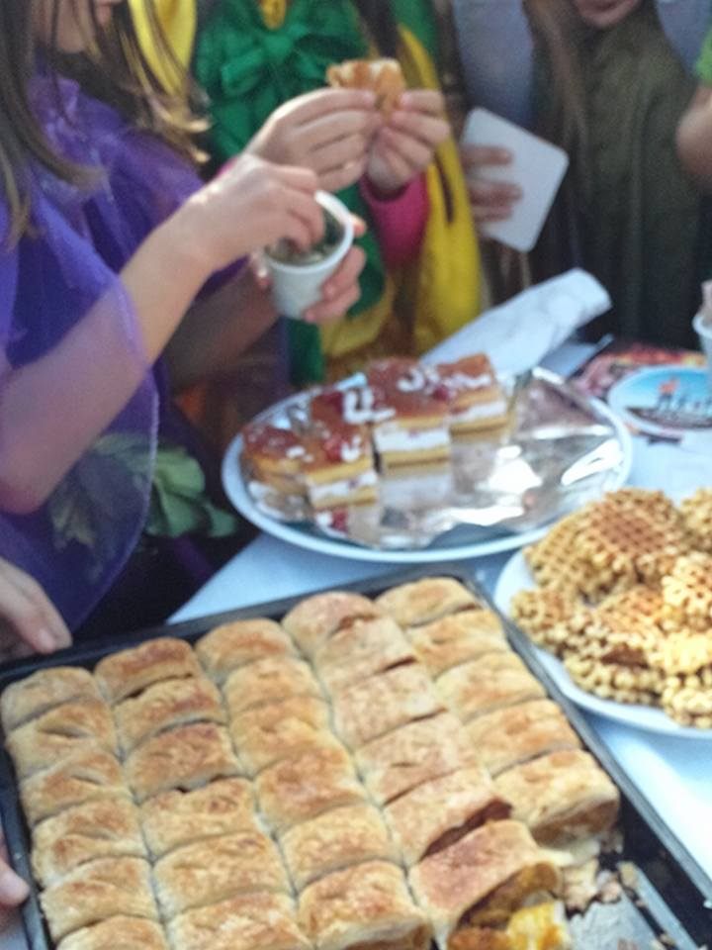
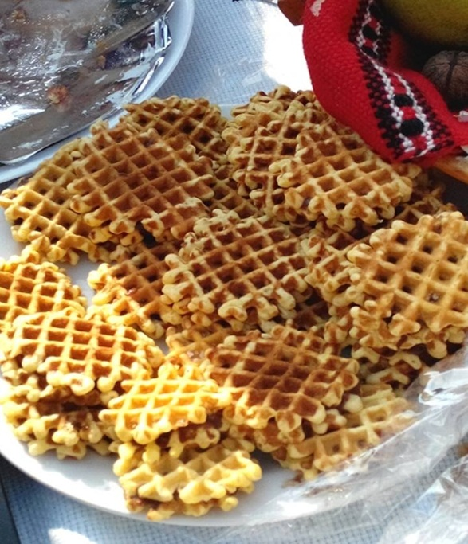
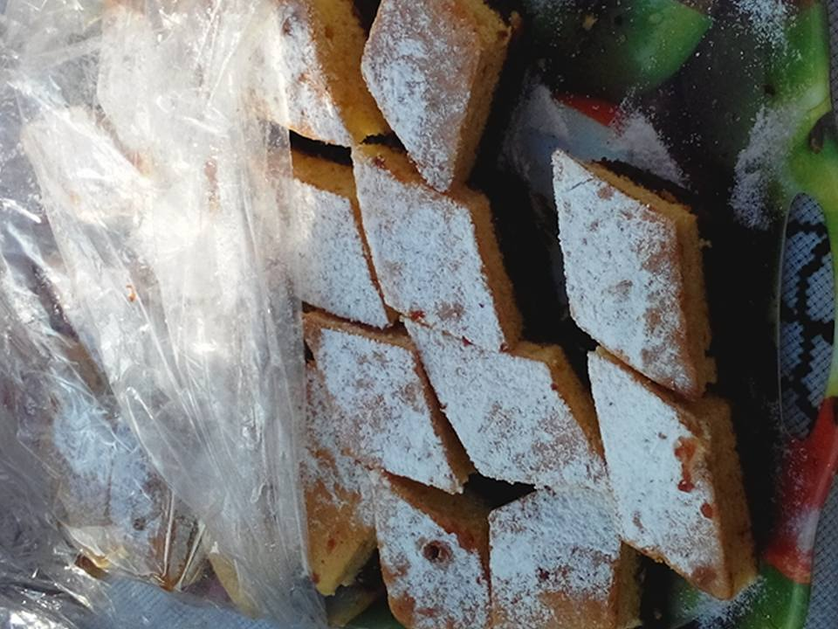
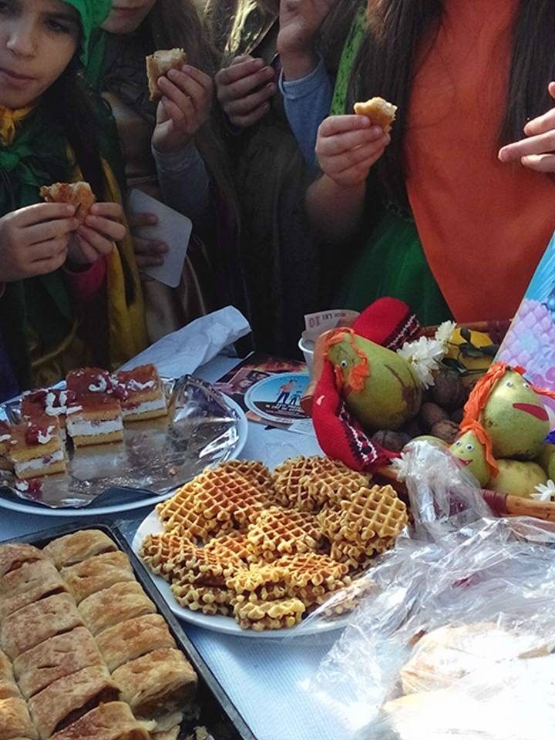
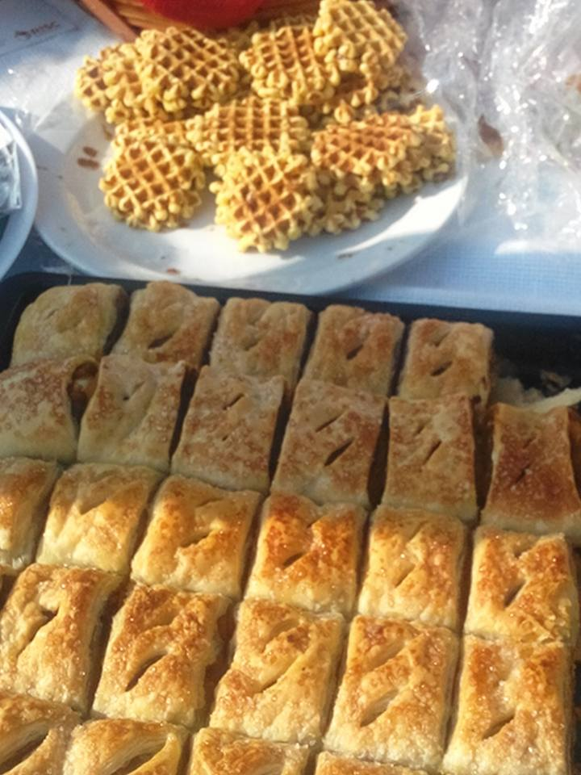
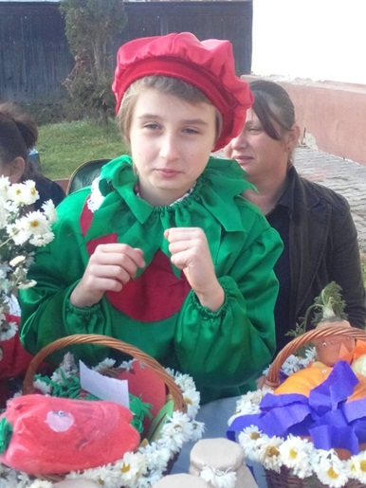
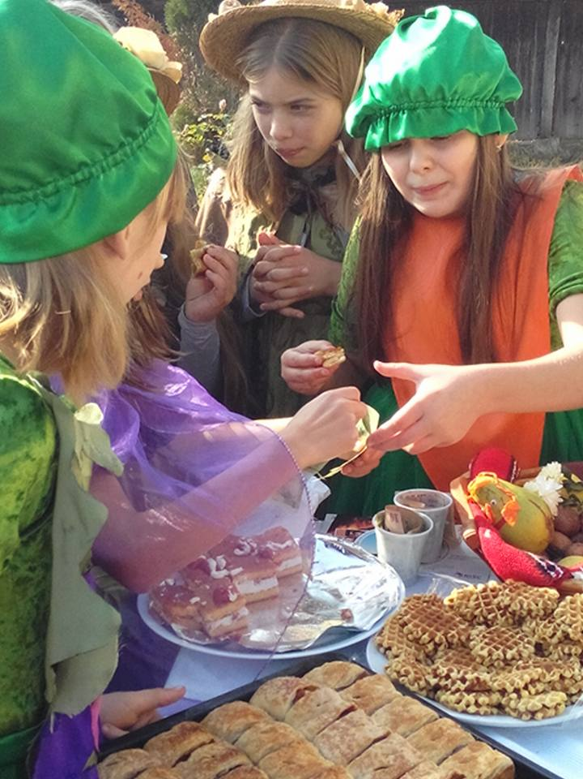
Pentru a caştiga bani ,trebuie să muncim !
A fost o experienţă frumoasă, interesantă, mamele împreună cu noi, copiii ,am pregatit prajituri de casă cu ingrediente naturale pe care le-am vândut celor prezenţi la „FESTIVALUL TOAMNEI”. Deşi pare un lucru simplu, obişnuit el necesită multa pricepere , imaginatie dar şi multa răbdare.

Slide 6
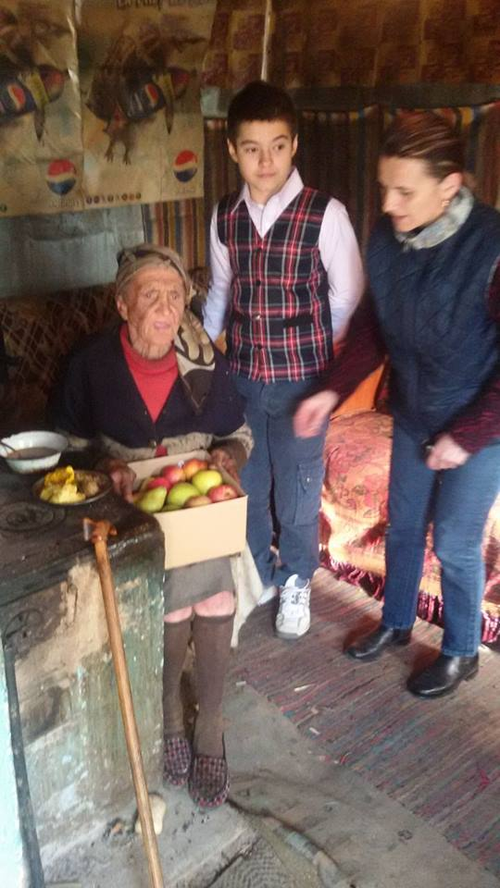
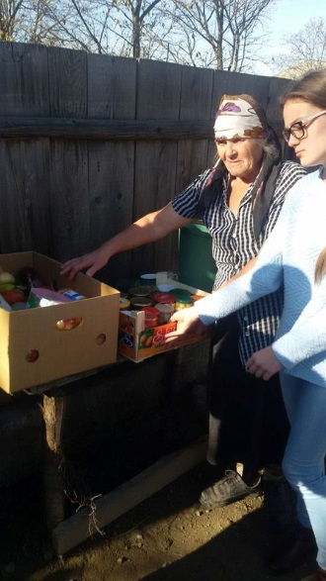
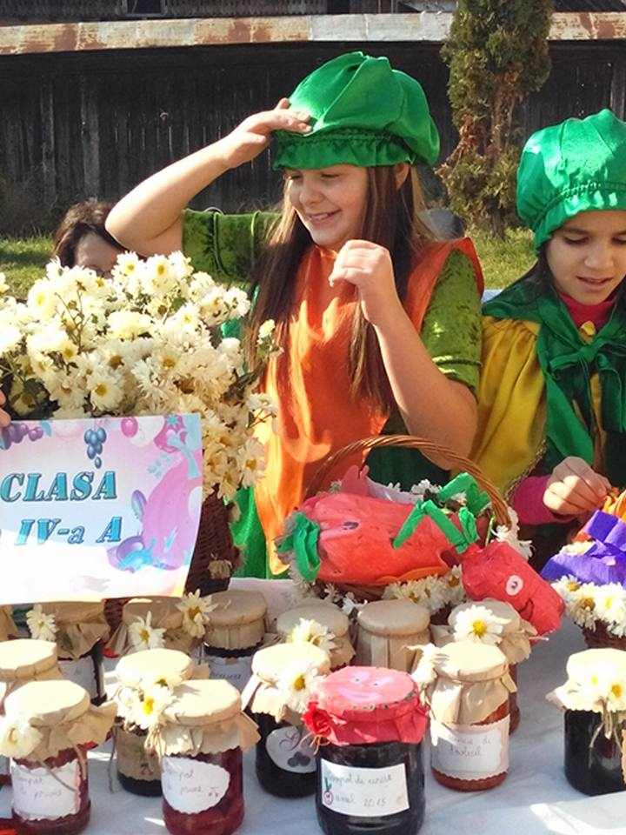
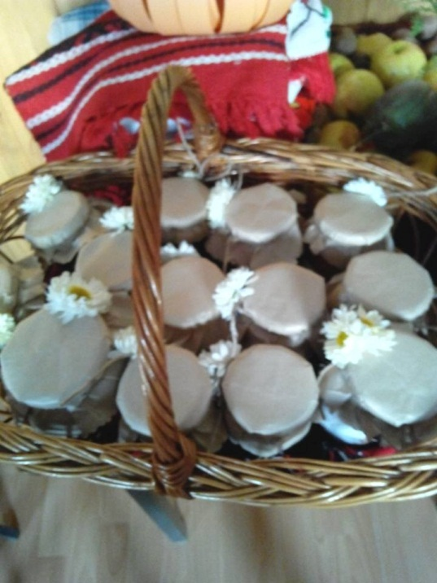
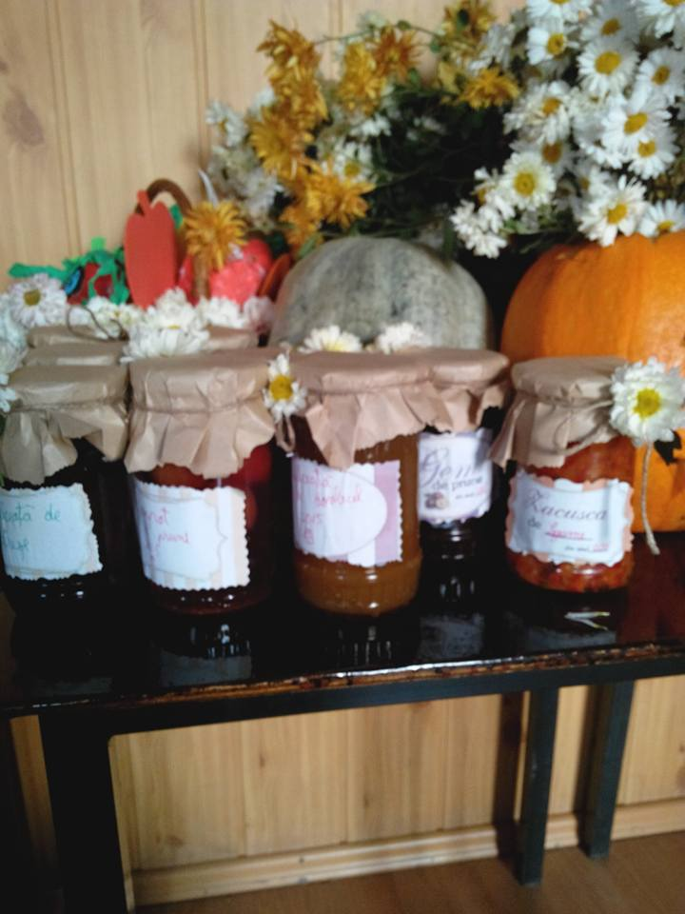
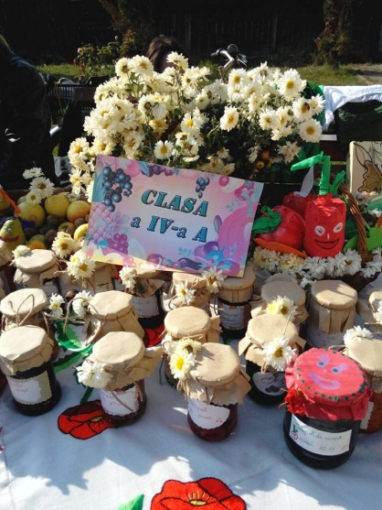
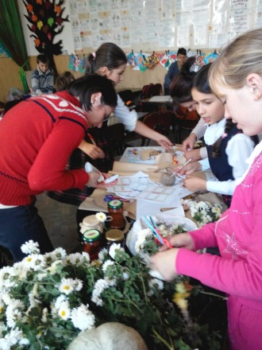
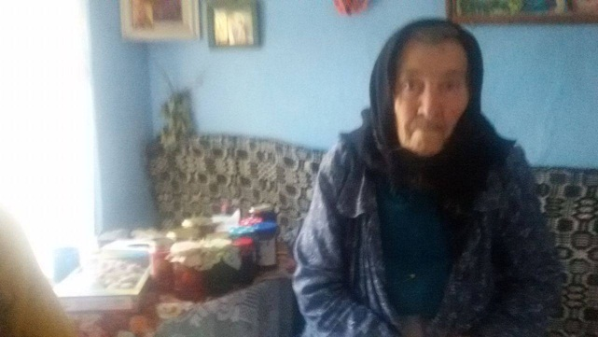
Pentru a caştiga bani ,trebuie să ştim să ne prezentăm produsele şi să le vindem !
Am umblat in cămara mamei din care am luat borcănele cu gem, zacuscă, tocană de legume,compot, suc de roşii,fructe pe care le-am ambalat frumos şi le-am vândut la „FESTIVALUL TOAMNEI”. Noi fiind vânzătorii,am înţeles că dacă produsele sunt de calitate şi bio vindem multe şi implicit şi banii vor fi mai mulţi. După această experienţă am invăţat să-mi ajut părinţii la treburile casnice şi am mai invăţat ce valoare are munca şi ce valoare au banii. Produsele rămase am hotărât să le donăm bătrânilor cu posibilităţi reduse din satul nostru.

Slide 7
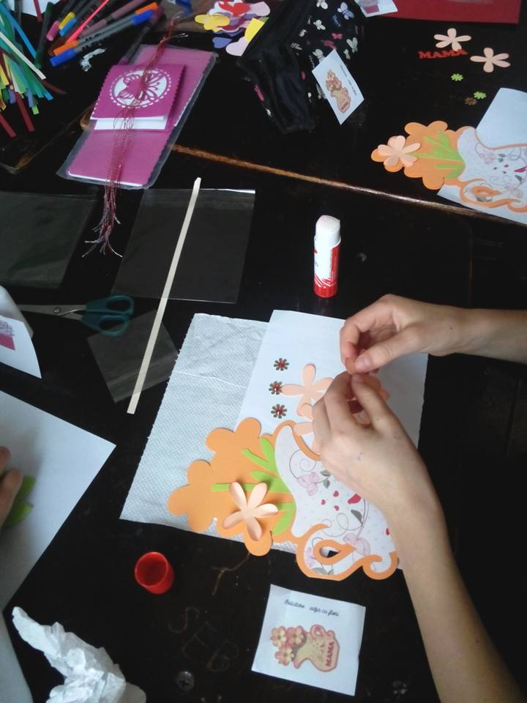
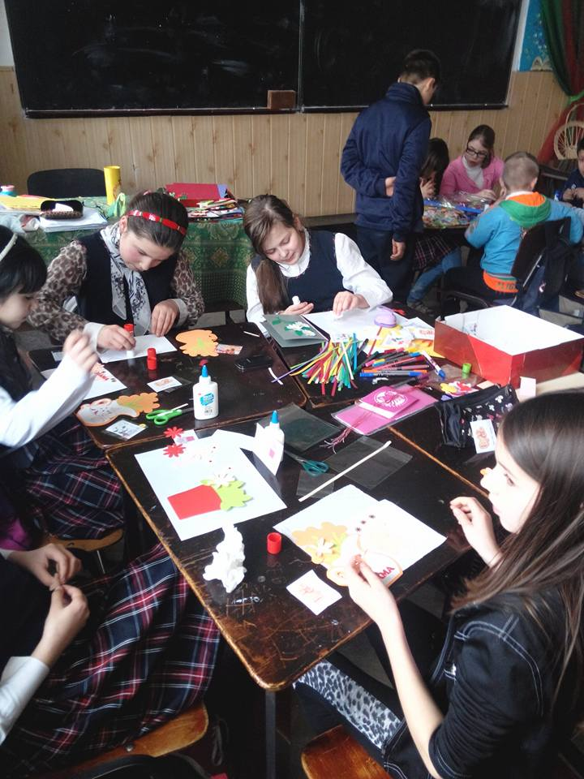
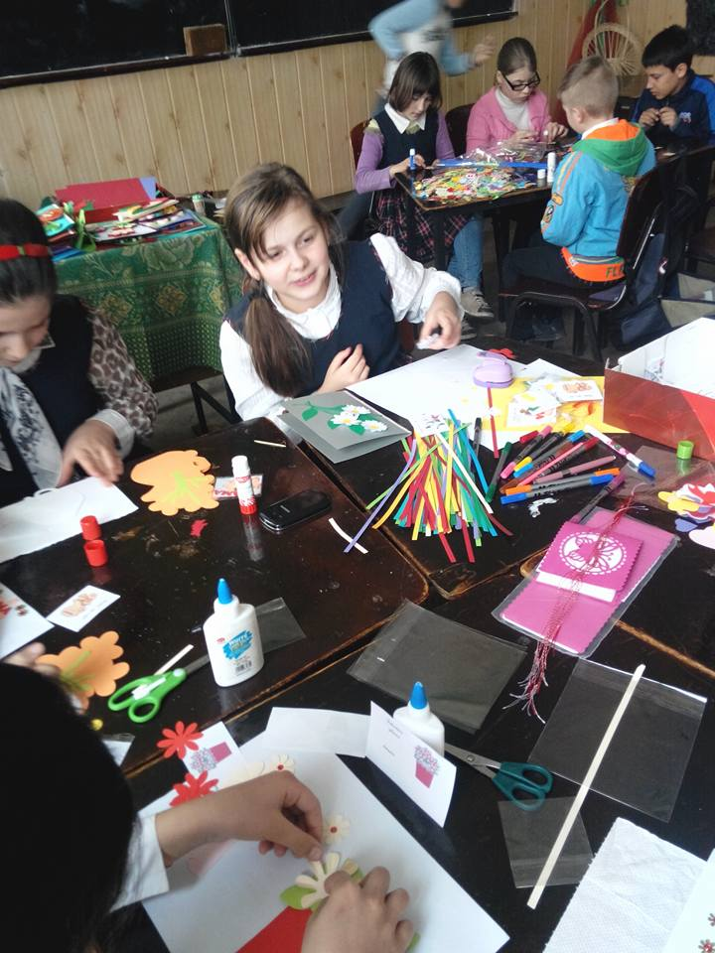
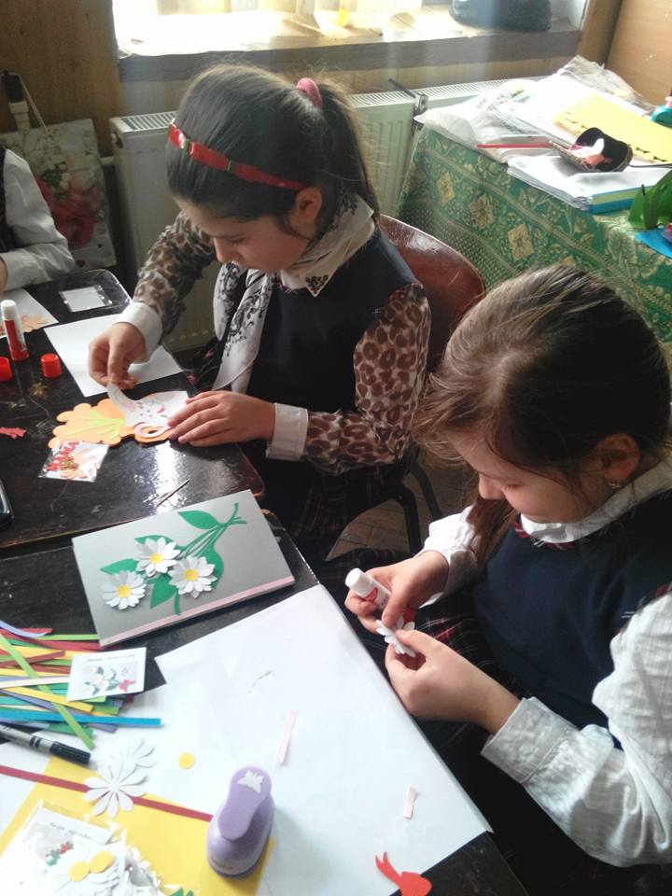
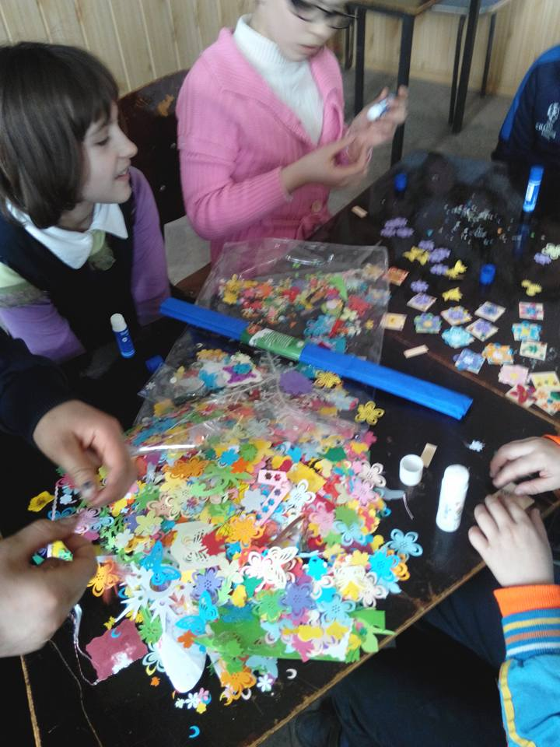
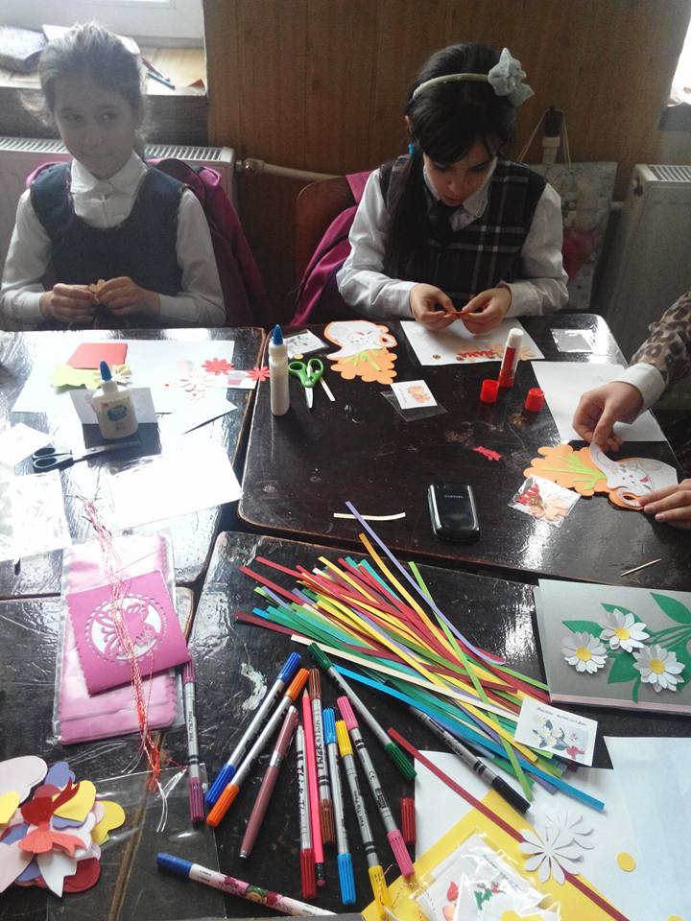
Bunurile sunt produse de catre oameni si sunt destinate vânzării, în schimbul lor, obţinându-se bani. Pentru a ajunge la produsul finit traseul este lung.

Slide 8
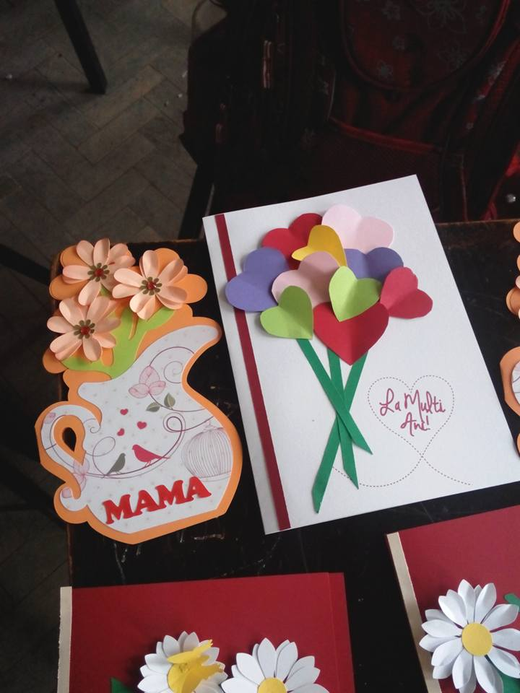
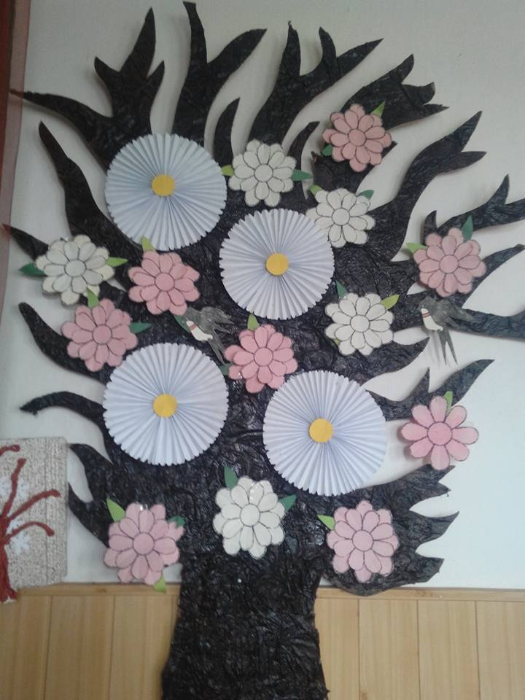
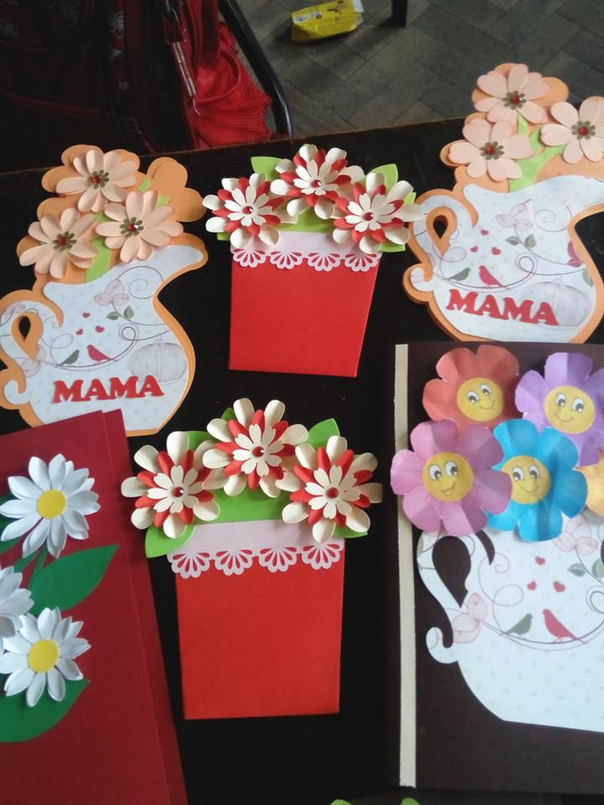
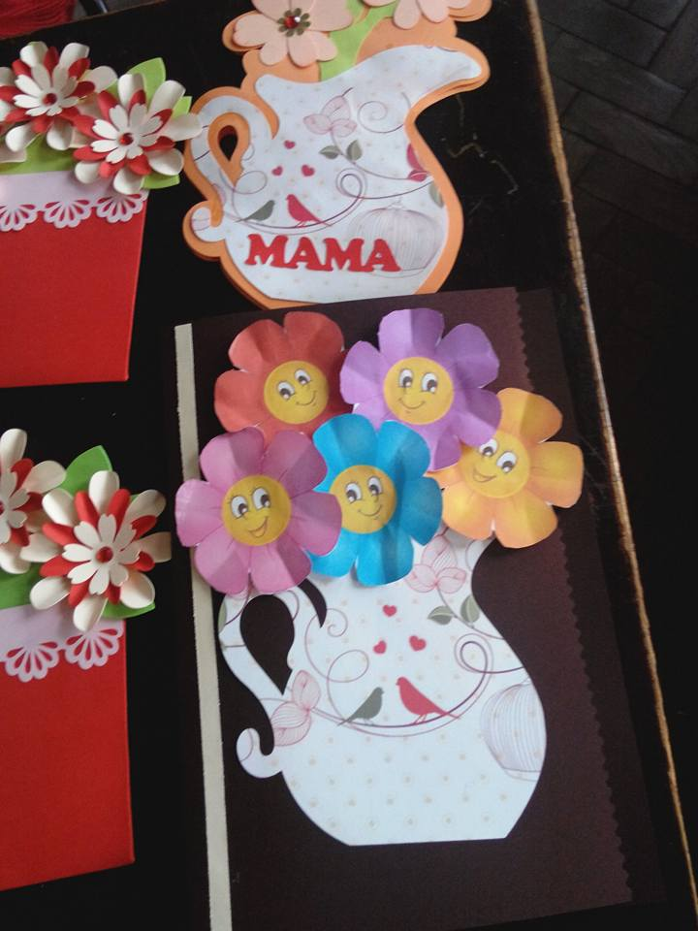
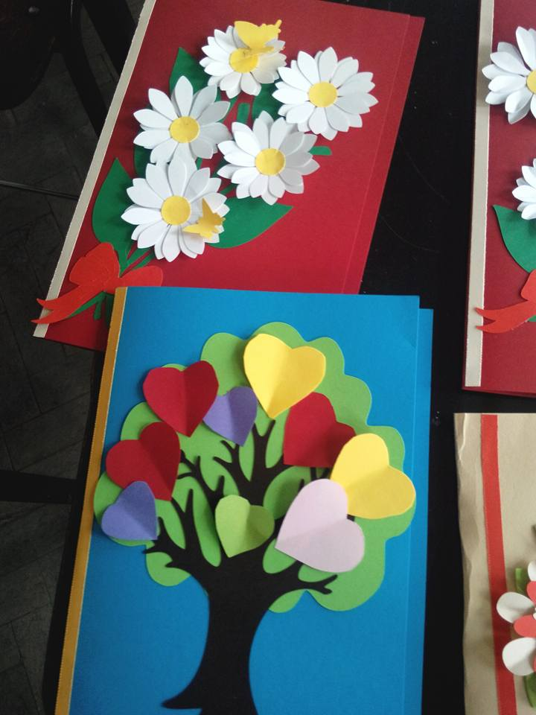
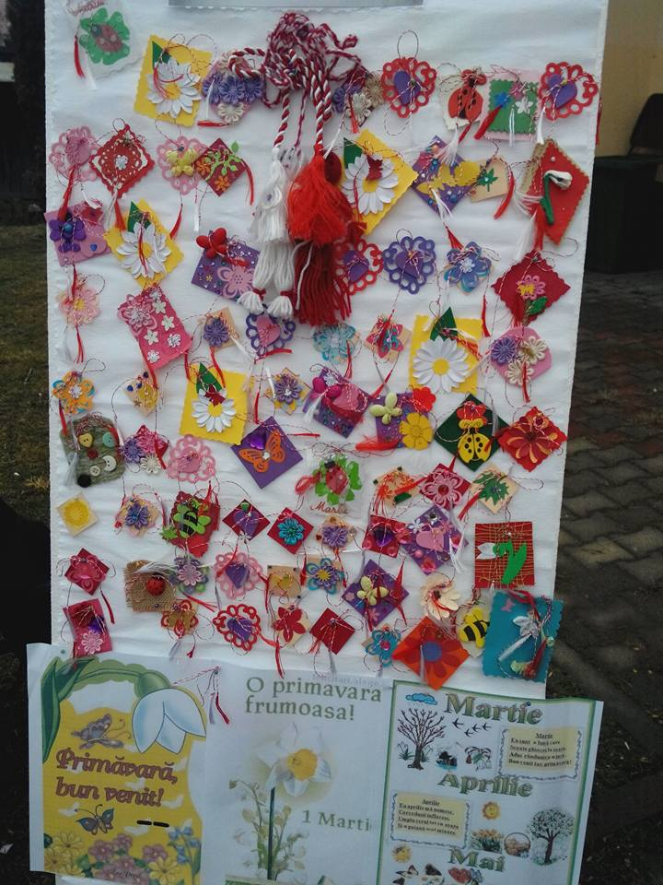
RODUL MUNCII NOASTRE !

Slide 9
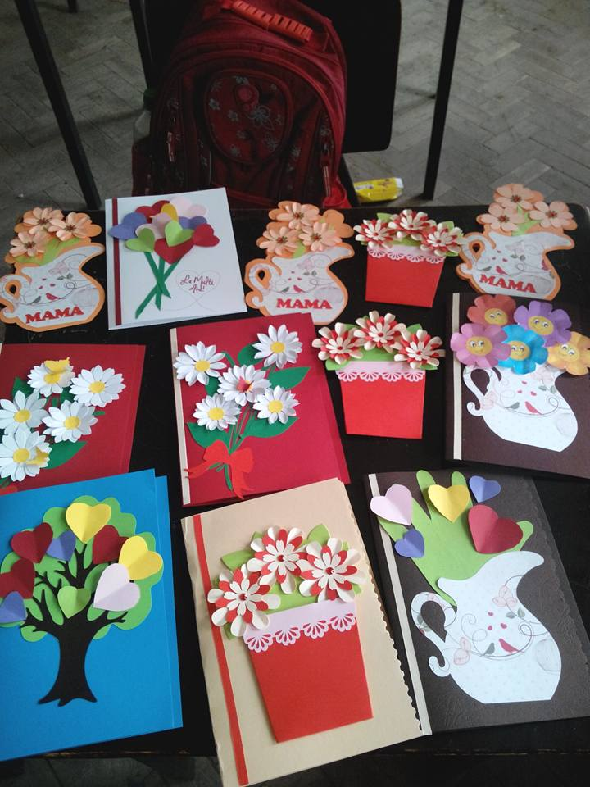
Clasa a IV-a A,
de la Şcoala Gimnazială Borleşti , organizează în perioada 24-26 februarie 2016 târgul
„Mărţişor ... de fapte bune vestitor” prilejuit de sărbătoarea primăverii, eveniment iniţiat de micii bancheri:
-Baghiu Flavia
-Savin Stefan -Abitei Denisa
Vizitatorii vor putea să achiziţioneze mărţişoare si felicitari, creaţii ale elevilor clasei noastre. Fondurile obţinute vor fi depuse la bancă, în contul clasei noastre, fiind folosiţi pentru achitarea unei excursii, la sfârşitul anului şcolar, pentru 4 colegi, cu situaţie materială precară.
Vă aşteptăm cu drag!

Slide 10
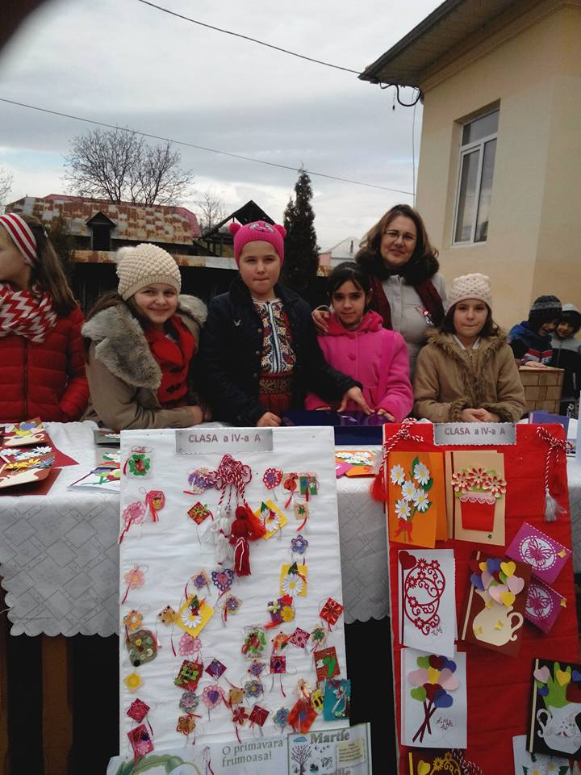
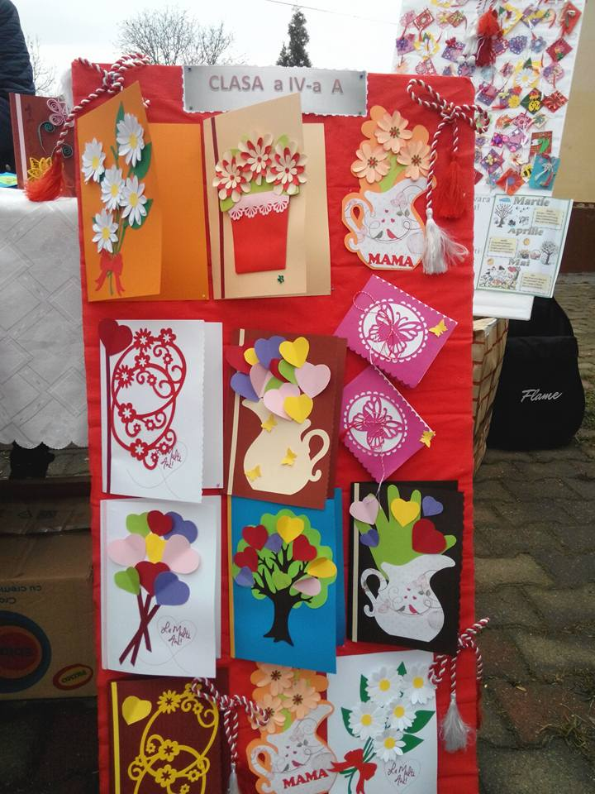
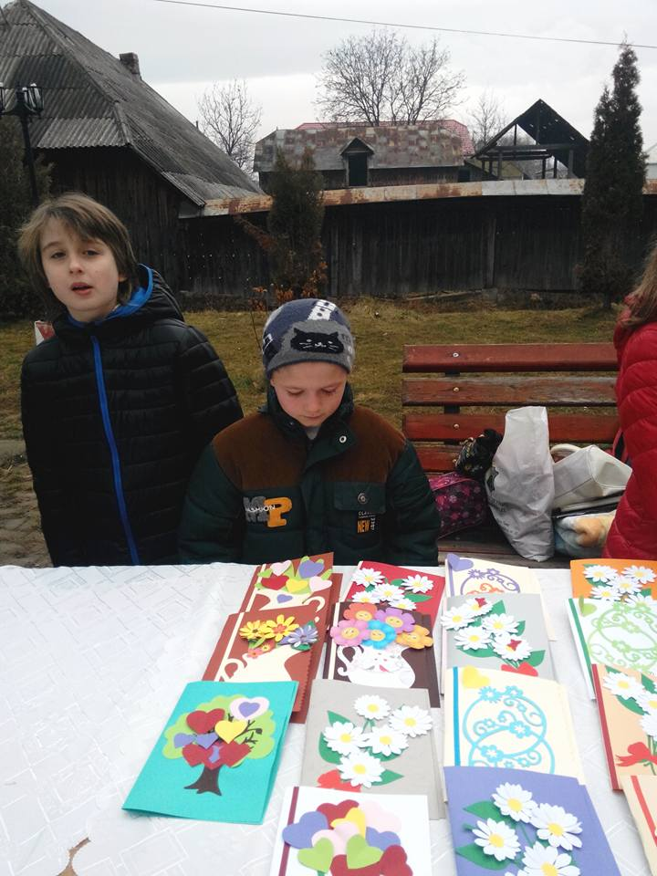
Clasa a IV-a A,
de la Şcoala Gimnazială Borleşti , participă pe 1 Martie 2016 la „TÂRGUL MARŢIŞORULUI” prilejuit de sărbătoarea primăverii, eveniment ce va avea loc pe platoul din faţa Căminului Cultural Borleşti , unde au un stand cu marţişoare şi felicitari de 1 si 8 Martie.
Reprezentanţii clasei sunt :
-Baghiu Flavia
-Savin Stefan -Abitei Denisa
Vă aşteptăm cu drag !

Slide 11
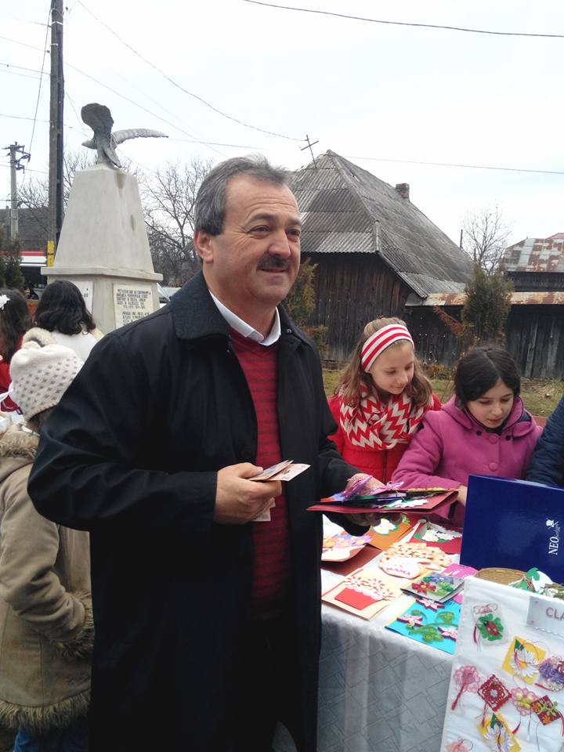
Banii reprezintă un mijloc de schimb, un substitut al bunurilor şi serviciilor.În trecut, oamenii foloseau trocul pentru a face schimb de marfă. Mai târziu, marfa pe post de monedă de schimb a reprezentat trecerea de la schimbul de troc la sistemele monetare ulterioare.Produsul care ţinea loc de monedă de schimb, nu era doar expresia puterii de cumpărare, ci avea în acelaşi timp şi o valoare proprie.
TARGUL MARTISORULUI 1 MARTIE 2016
.
Mulţumim domnului viceprimar pentru că ne-a vizitat standul şi a cumpărat produsele noastre.

Slide 12
Pentru a înţelege actul vânzării-cumpărării, am participat, la Caminul Cultural Borlesti la „Targul Martisorului” unde ne-am vandut produsele confectionate de noi in schimbul lor primind bani. Spre finalul târgului am avut si ofertă la produsele noastre aplicând un preţ cu 30 % mai mic decât preţul iniţial.

Slide 13
Povestioare , zicatori cu si despre bani !

Slide 14
VĂ MULŢUMIM PENTRU ATENŢIA ACORDATĂ !
Echipa de proiect:
Baghiu Flavia Savin Stefan Abitei Denisa
clasa a IV-a A îndrumător, prof.înv.primar
Anisoara CONSTANTIN
Şcoala Gimnazială
Borlesti , judeţul Neamt
VĂ DORIM SĂRBĂTORI PASCALE
BINECUVÂNTATE CU SĂNĂTATE
SI LINIŞTE SUFLETEASCĂ !

